Slide 1
Тема урока: «Добро и зло»
Цели урока:
1)образовательные цели: ознакомить, что такое добро и что входит в понятие добра; что такое зло и какие есть наиболее распространенные его проявления; ознакомить с терминами «добро», «зло»; углубить сущность известных понятий, пополнить словарный запас учащихся;
2)развивающие цели: развитие мышления, способностей к умозаключению и выводам; развитие устной речи, творческих способностей, внимания и памяти;
3)воспитательные цели: продолжать воспитание нравственного, толерантного отношения к людям, любовь к изучению предмета; продолжать работу по развитию навыка самостоятельной работы на уроке, уважения к другим учащимся и учителю во время дискуссий, работа над самооценкой учащихся, воспитание культуры речи.
Оборудование урока: высказывание Г. Гегеля на тему урока, басня Л.Н.Толстого «Волк и белка»; у учащихся: рабочая тетрадь, учебник, цветные карандаши или фломастеры.

Slide 2
• Что такое добро, а что такое зло?
• Вспомните поступки, которые можно назвать морально добрыми.
• Часто ли вы сами так поступаете? Почему?
• Какие поступки людей мы осуждаем, можем считать морально злыми? Приведите примеры.
• Давайте посмотрим, что об этом думают другие люди.
• Откройте наш учебник на стр.12
• Найдите и выпишите, как считают авторы учебника, что такое добро и зло.
• Согласны ли вы с теми определениями добра и зла, которые даны в учебнике? Почему?
• Как вы поняли, что входит в современное понятие добра?

Slide 3
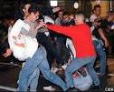
• Прочитайте высказывание о добре и зле.
«Иногда большее значение имеет не сделать добро, а не допустить совершения зла»

Slide 4
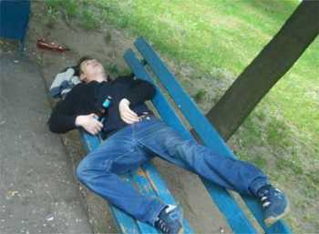
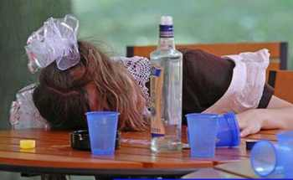
Г. Гегель: «Чтобы мой поступок имел моральную ценность, с ним должно быть связано мое убеждение. Аморально делать что-то из страха перед наказанием или для того, чтобы приобрести у других хорошее мнение о себе».
• Согласны ли вы с таким мнением? Почему?

Slide 5
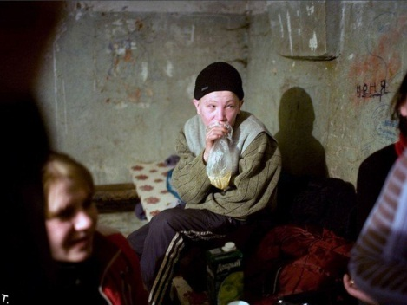
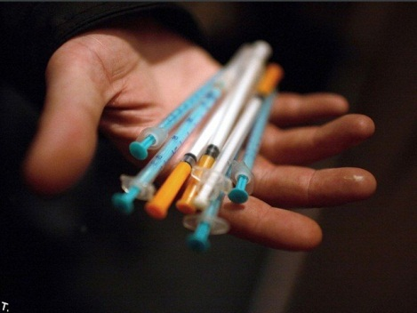
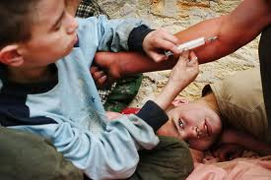

Slide 6
Л.Н. Толстой. Белка и волк. Белка прыгала с ветки на ветку и упала прямо на сонного волка. Волк вскочил и хотел ее съесть. Белка стала просить: - Пусти меня. Волк сказал: - Хорошо, я пущу тебя, только ты скажи мне, отчего вы, белки, так веселы. Мне всегда скучно, а на вас смотришь, вы там вверху все прыгаете и прыгаете. Белка сказала: - Пусти меня прежде на дерево, я оттуда тебе скажу, а то я боюсь тебя. Волк пустил, а белка ушла на дерево и оттуда сказала: - Тебе скучно оттого, что ты зол. Тебе злость сердце жжет. А мы веселы оттого, что мы добры и никогда зла не делаем.

Slide 7
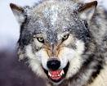
ДОБРО ЗЛО

Slide 8
 | Добрый человек: _________________________________________ _________________________________________ _________________________________________ _________________________________________ _________________________________________ _________________________________________ _________________________________________ _________________________________________ _________________________________________ _________________________________________ _________________________________________ _________________________________________

Slide 9
Домашнее задание. - Я предлагаю дома закончить эту работу следующим образом. Рядом с получившимся у вас изображением человека запишите слова, которые можно отнести к доброму человеку. Также слова могут записать и ваши родные и близкие, ваши знакомые и друзья. Расскажите им о нашем сегодняшнем уроке, беседе, поделитесь своим мнением о добре и зле.

Slide 10
Итог урока. - Пора подвести итог нашему уроку. - Как вы считаете, что нового и интересного вы узнали на уроке? - Оцените, пожалуйста, свою работу на уроке.

Slide 11
Презентацию к уроку по курсу ОРКСЭ выполнила учитель начальных классов ГБОУ СОШ № 276 города Москвы Колегаева Ольга Владимировна 2012-2013 учебный год

